Slide 1
BPM 与 T100
集成设定说明
魏徐
BPM事业部\ JAVA咨询部

Slide 2
大纲
一、集成设定说明
二、BPM系统的集成设定
三、T100系统的集成设定
四、其他

Slide 3
一、集成设定说明
1、T100整合 , 一台BPM只能对应到T100的一个区域，即一个ent （企业号）。
2、T100整合只会提供整合表单 , 没有整合流程(仅有流程样板) , 流程一定要由T100建立。
3、需要提前在BPM中给相关帐号开放表单与流程设计师权限
4、集成表单导入方法：
1）表单从T100同步到BPM；
2）提前从模板表单里导入到BPM表单设计师；

Slide 4
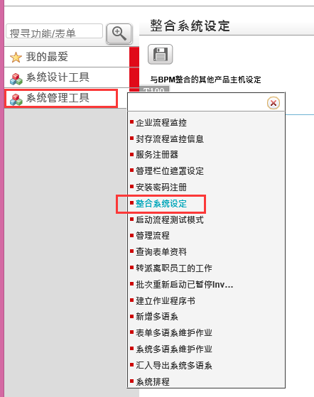
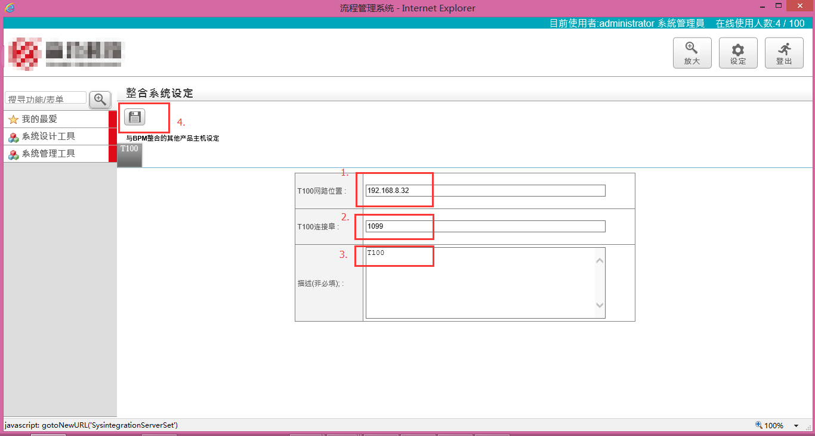
二、BPM集成设定
选择“系统管理工具”下的“整合系统设定”，设定相关参数。
请记得执行@db/T100/create/InitT100DB_Oracle.sql
（企业代号即ent）
【T100正式区】环境代号topprd 端口1099 【T100测试区】环境代号toptst 端口1199
1、设置BPM系统

Slide 5
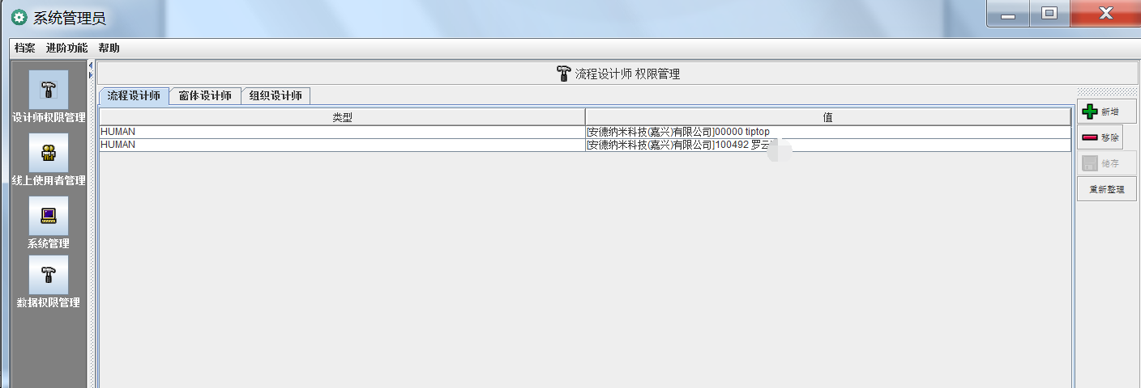
二、BPM集成设定
2、设置BPM系统
给IT管理员帐号在BPM中开启表单设计师与流程设计师权限。
（不开的话后续从T100打开设计师会提示没有权限）

Slide 6
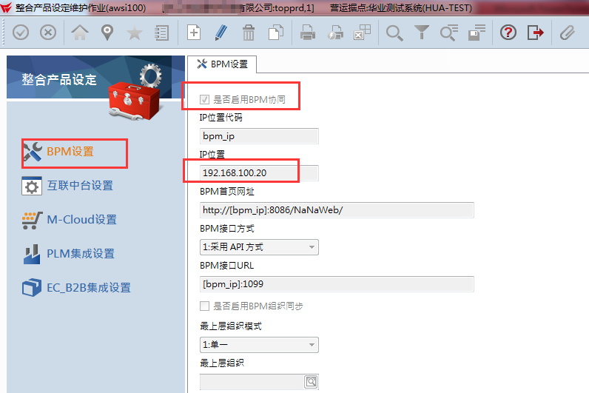
三、T100集成设定
1、设定集成BPM主机： awsi100
左侧 “BPM设置”下“启用BPM协同”和IP位置；
（一台BPM只能对应一个T100 ent ）

Slide 7
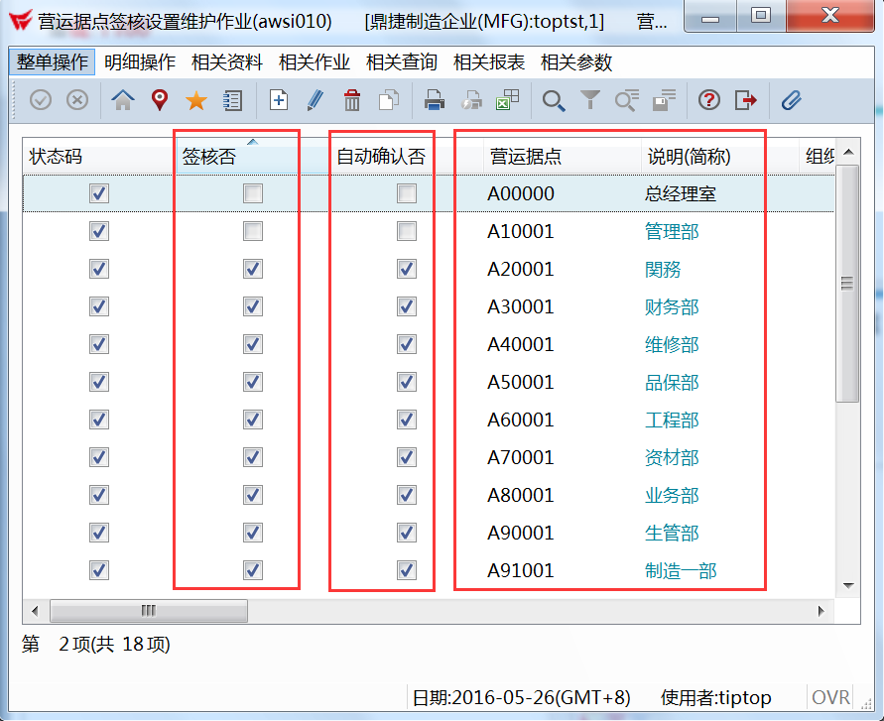
三、T100集成设定
2、设定签核据点：awsi010
设定哪些营运据点需要走送签，以及是否需要自动确认(即自动审核)

Slide 8
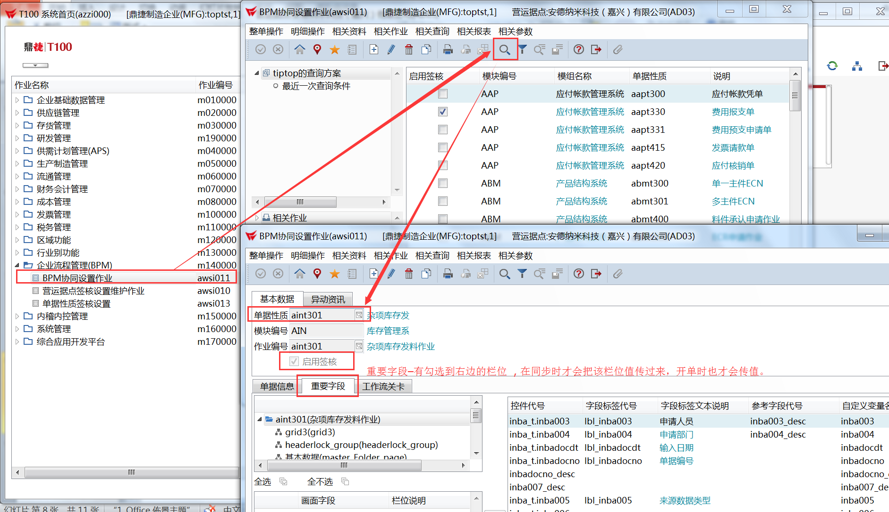
三、T100集成设定
2、设定签核单据：awsi011
1）需要送签的单据，勾选”启用签核”
2）重要字段：选到右边的栏位 , 在同步时才会把值回传到T100 ,开单时也才会传值

Slide 9
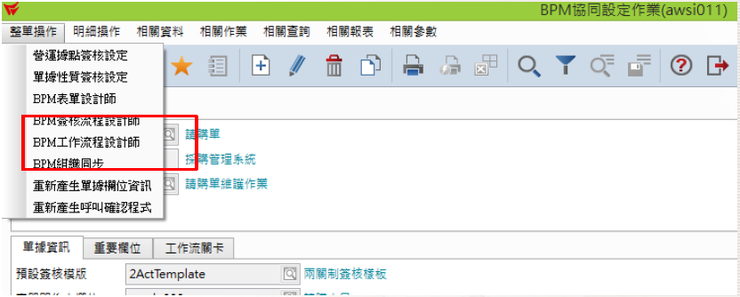
三、T100集成设定
2、设定签核单据：awsi011
3）左上角的整单操作 , 可以开启BPM设计师,可直接通过这里建立表单与流程。
（表单也可直接用模版导，流程模板一定要提前导入设计师）

Slide 10
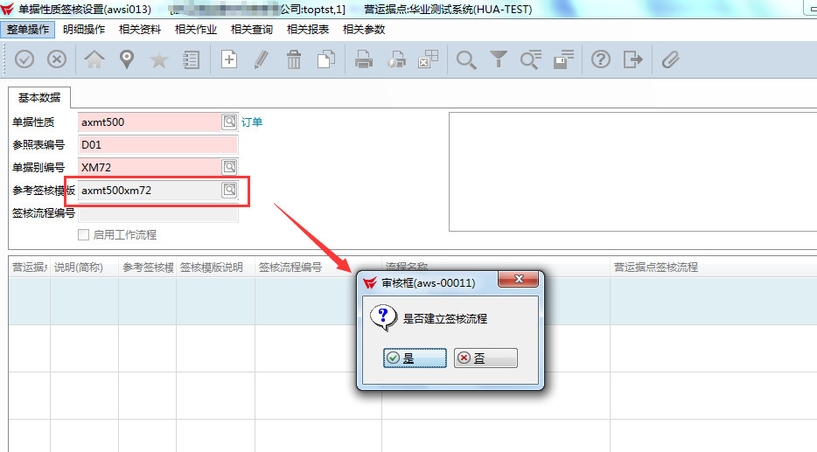


三、T100集成设定
3、设定签核流程：awsi013
1）在这支作业建立BPM的签核流，点击”整单操作”—”建立签核流程”；

Slide 11
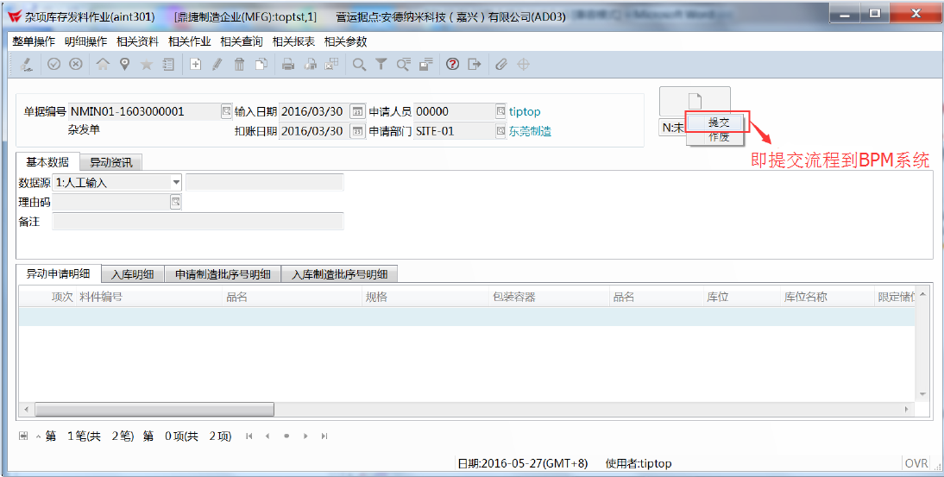
三、T100集成设定
4、T100提交送签到BPM

Slide 12
四、其他
1、流程的勾稽与取消勾稽：
在建立签核流时 , 会依照某个指定的流程样板建立(勾稽)
如果去修改个别流程 , 则该条流程会与参考的流程样板解除关联(脱钩)
如果在勾稽状态 , 修改流程样板即可将与他勾在一起的流程定义一并更新 , 脱勾的流程则不会再被流程样板影响

Slide 13
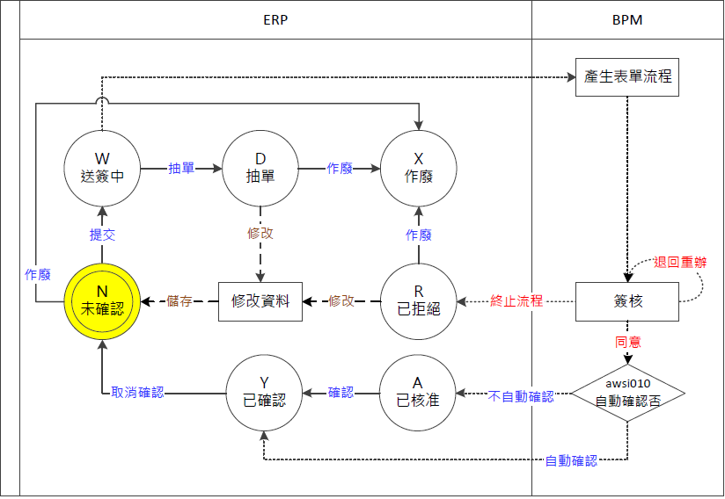
四、其他
2、签核流程及状态码变化说明：

Slide 14
四、其他
3、T100&BPM整合表单清单：
详细查看excel文档《T100&BPM整合表單(V1.06)》

Slide 15
Thanks

